Slide 1
Развитие добровольческой (волонтерской) деятельности на территории Муниципального образования города Новороссийск

Slide 2
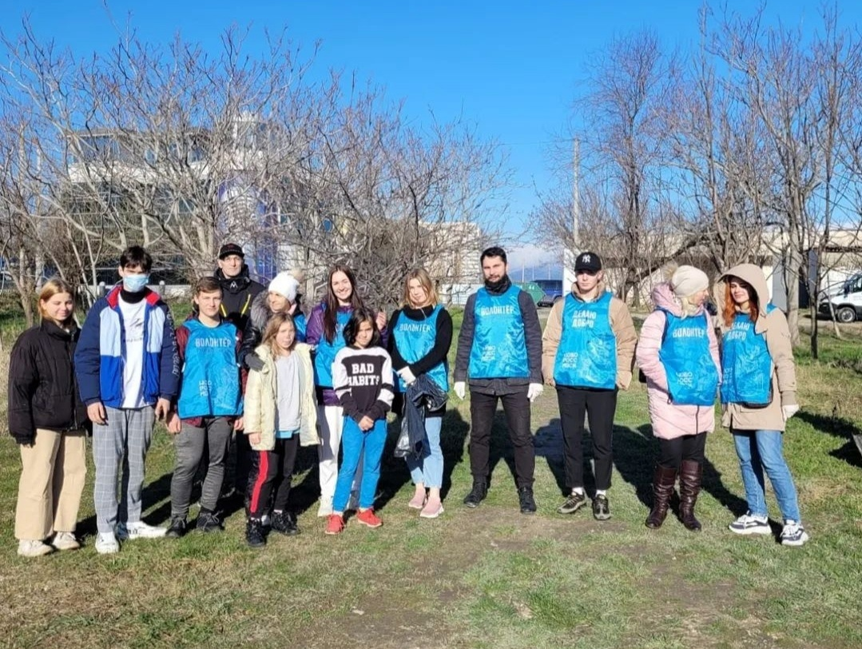
Проведение Акции «Трезвый Я – Трезвая Россия» и масштабного экологического субботника.

Slide 3
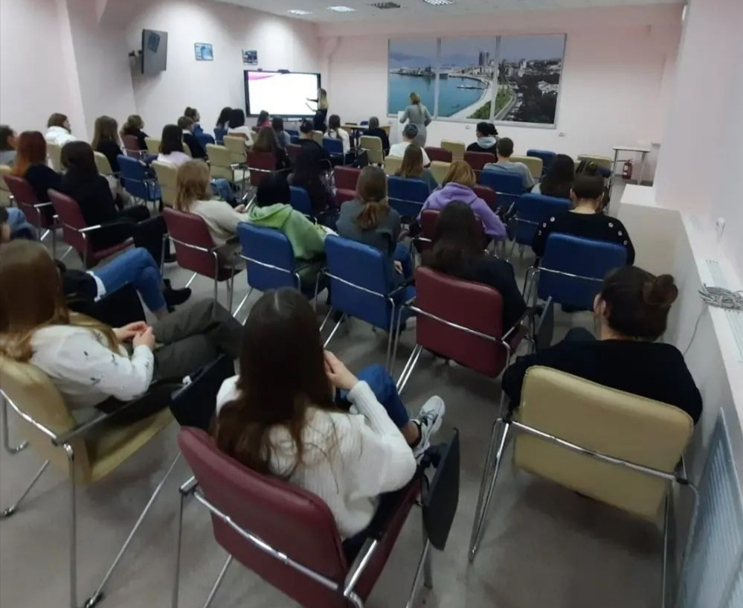
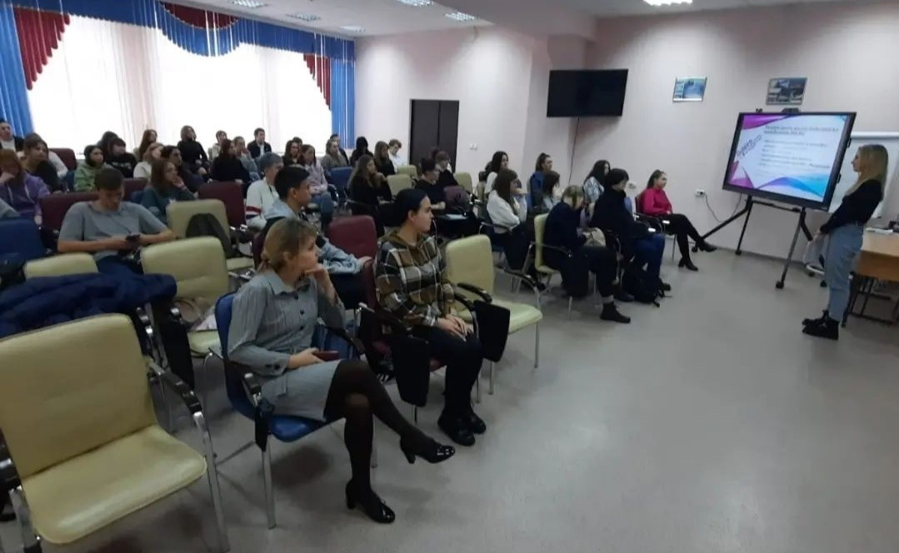
Семинары по основам добровольческой (волонтерской) деятельности «ДоброРост»

Slide 4
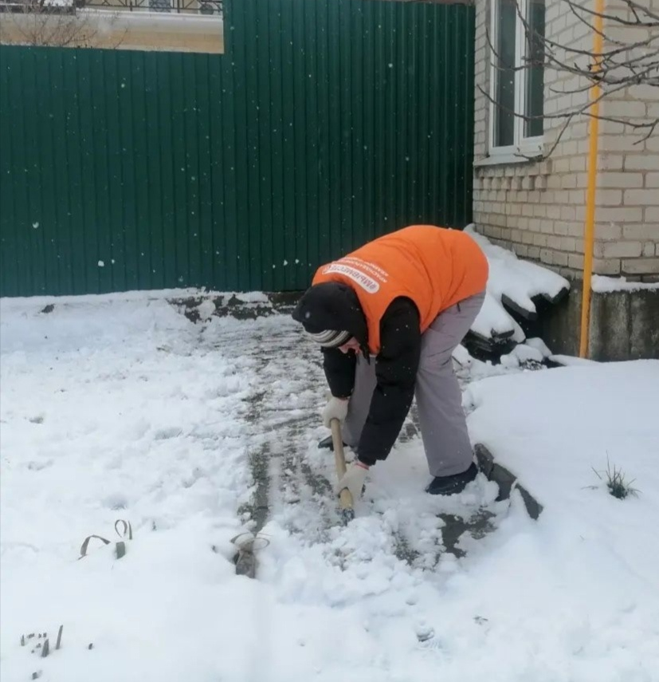
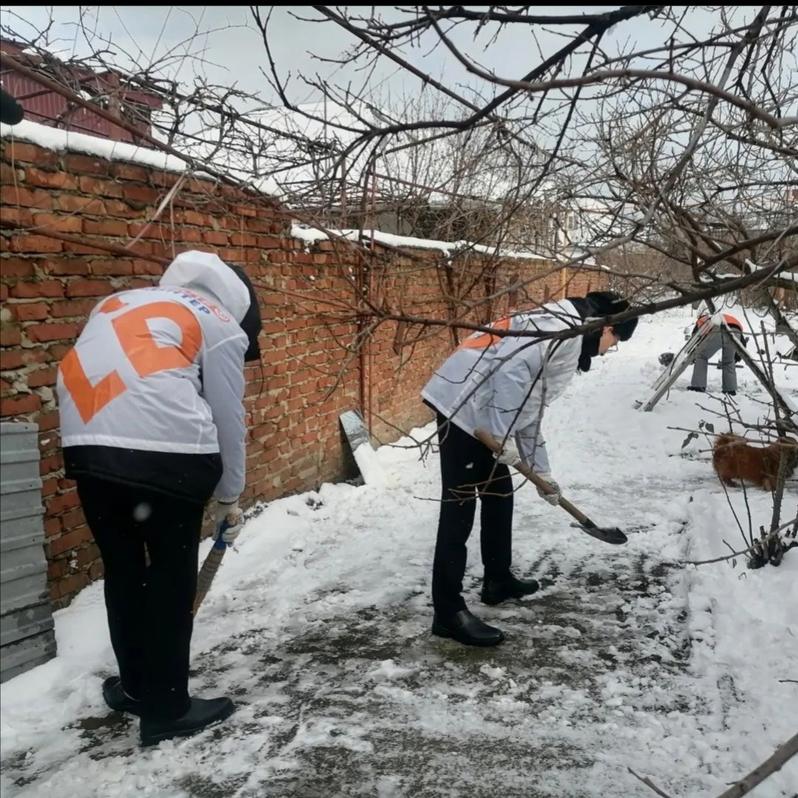
Краевая Акция «10 метров вокруг себя»

Slide 5
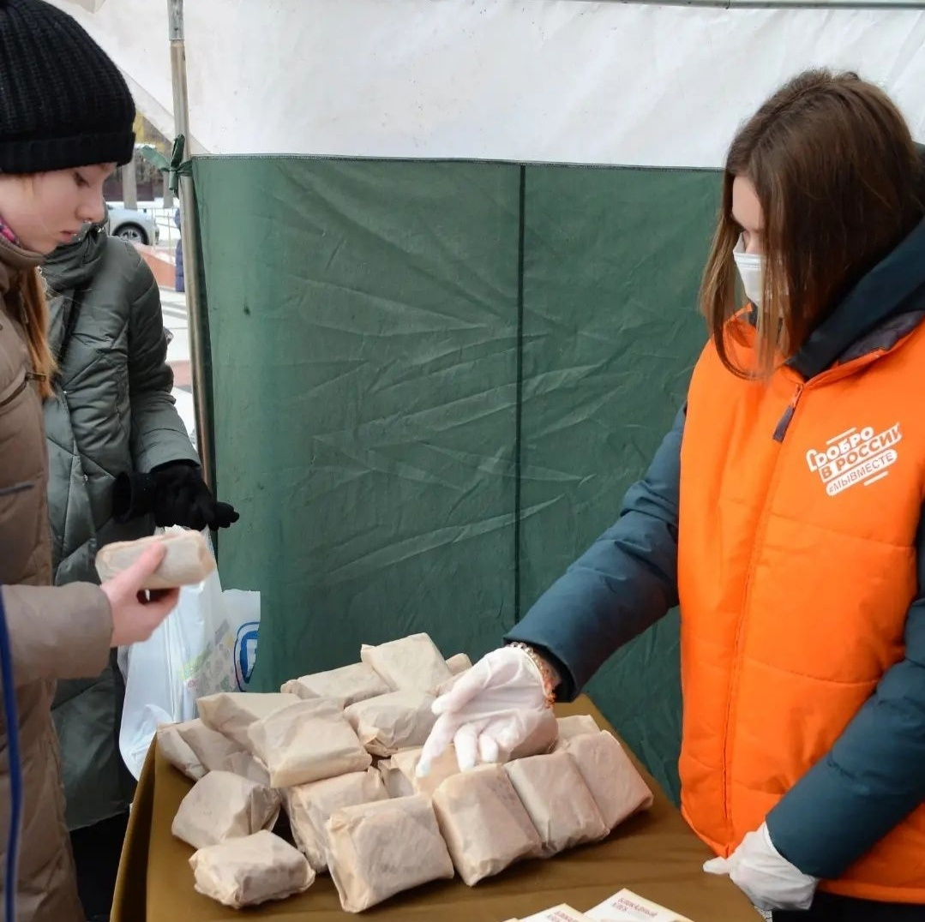
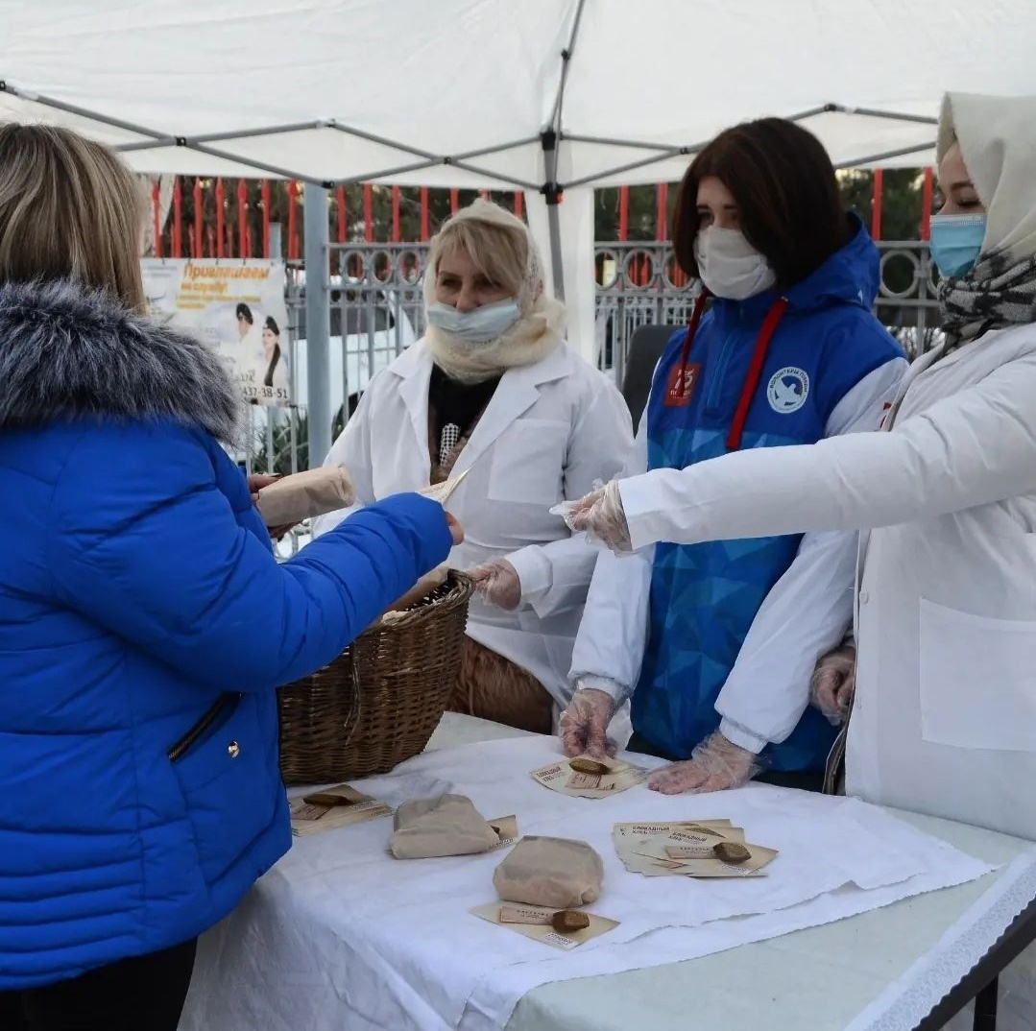
Акция «Блокадный хлеб»

Slide 6
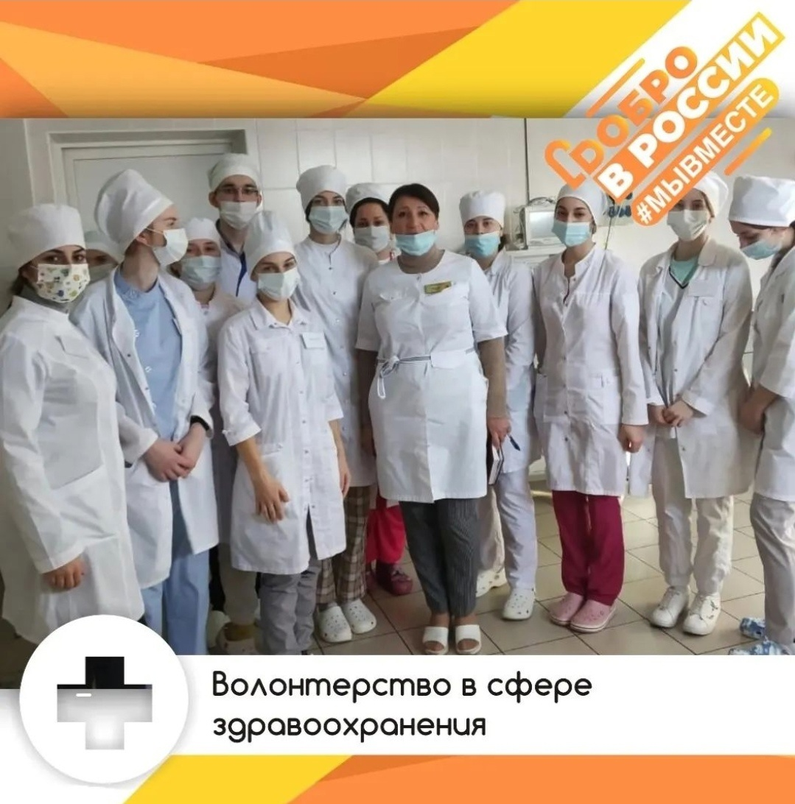
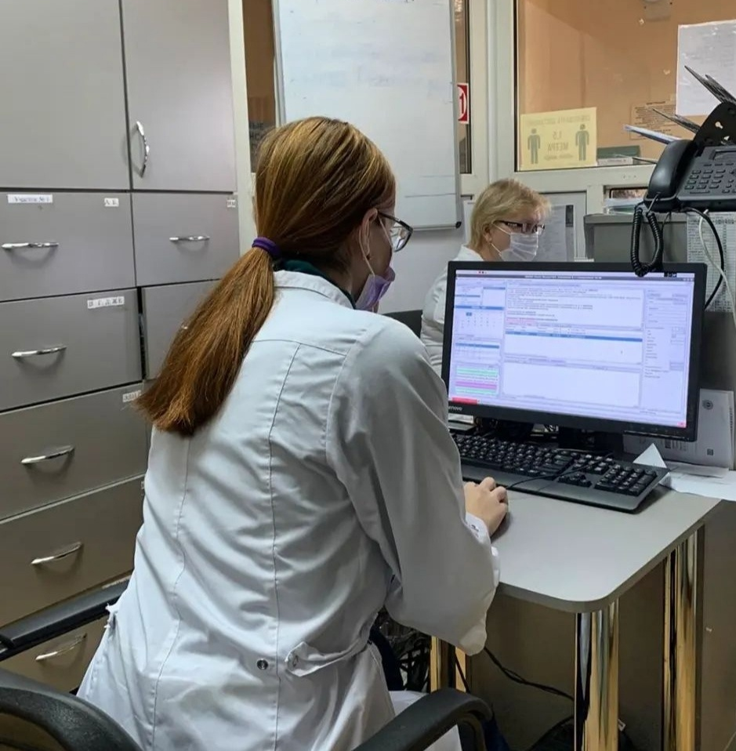
Штаб Акции «#МыВместе» – помощь медицинским учреждениям

Slide 7
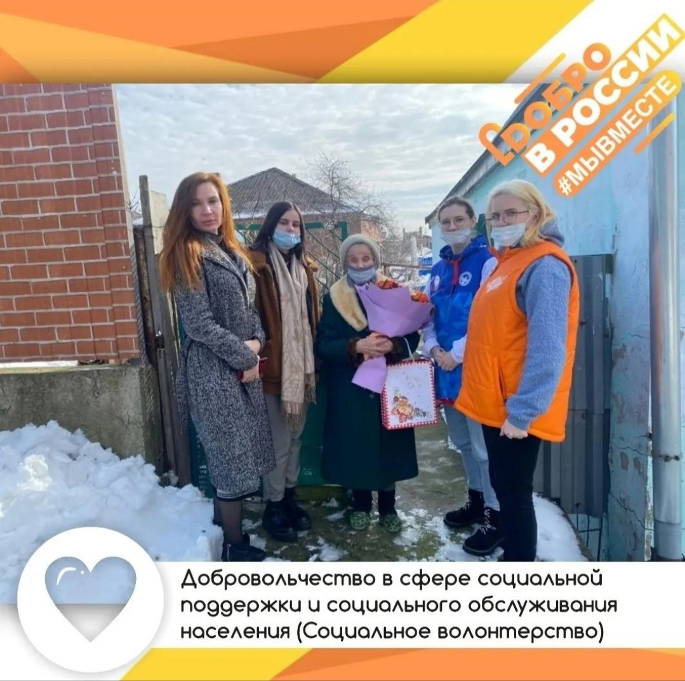
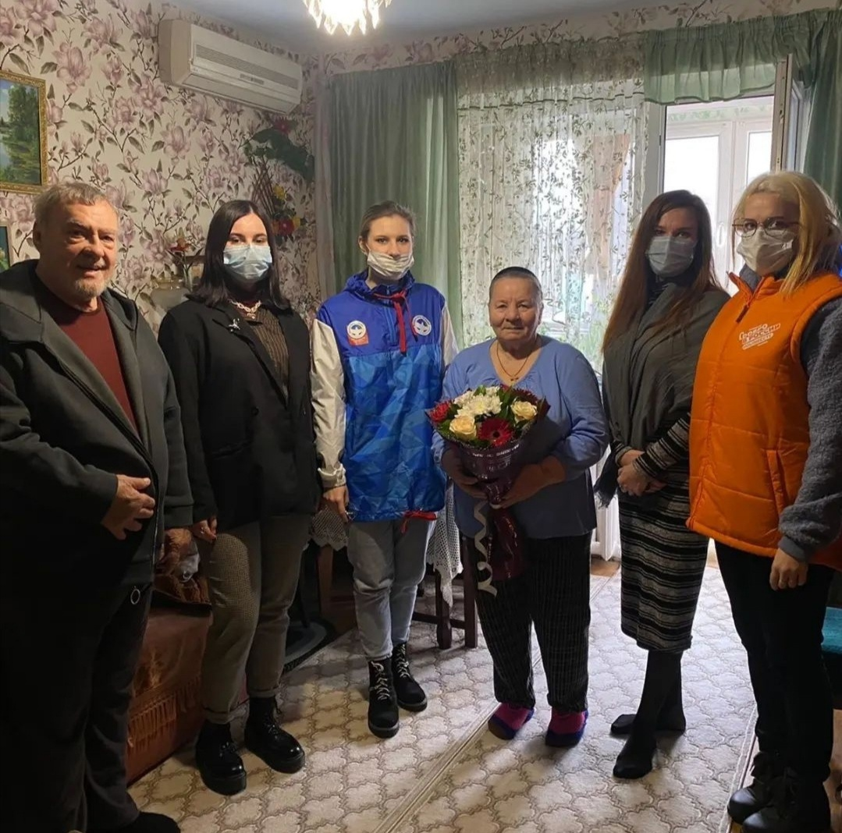
Акция «Согреем сердца ветеранов»

Slide 8
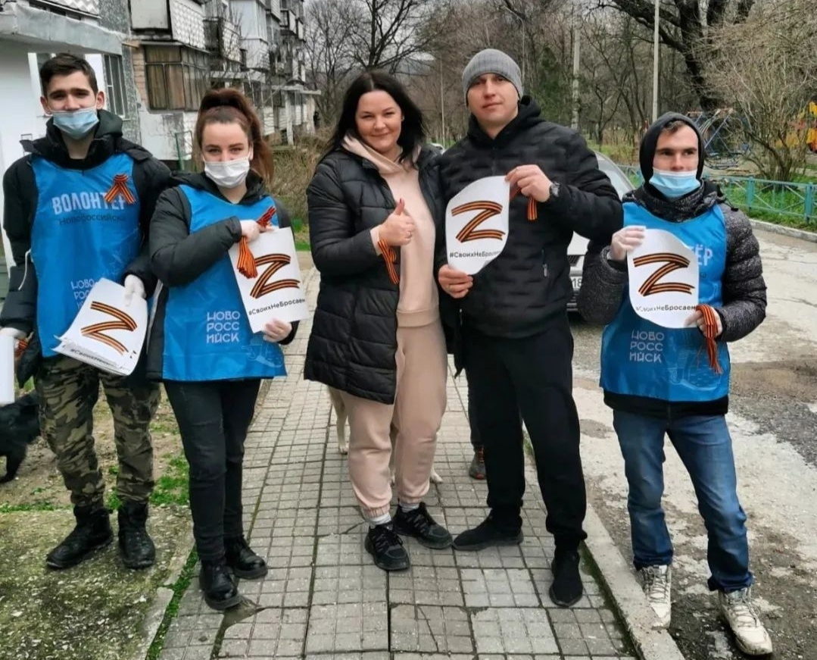
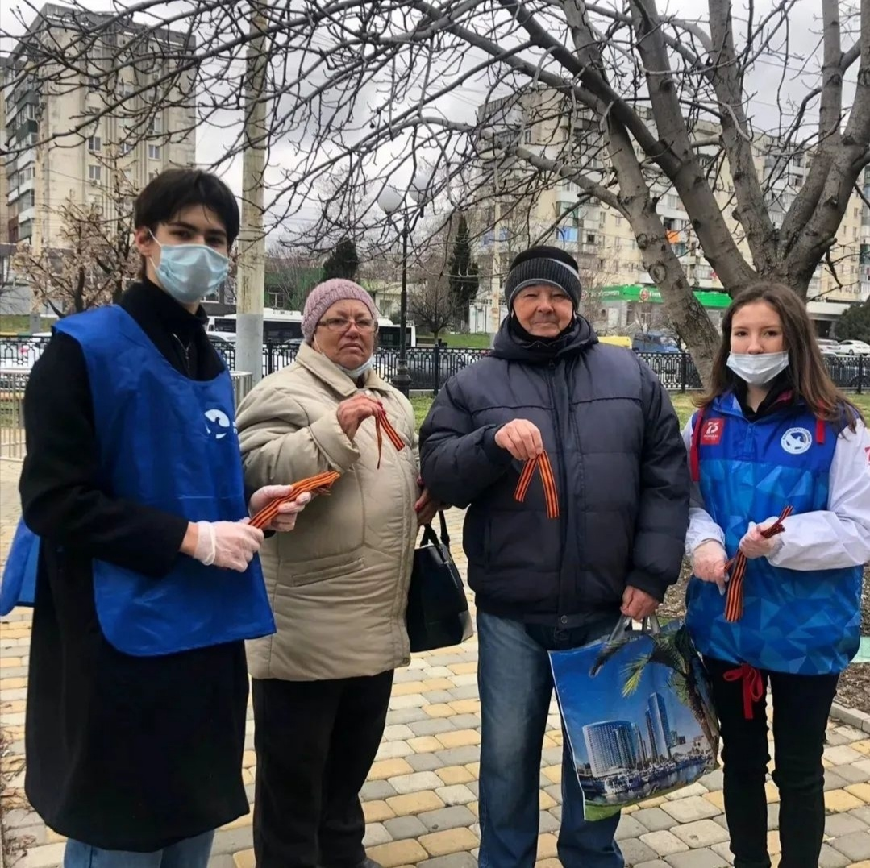
Акция «Своих не бросаем»

Slide 9
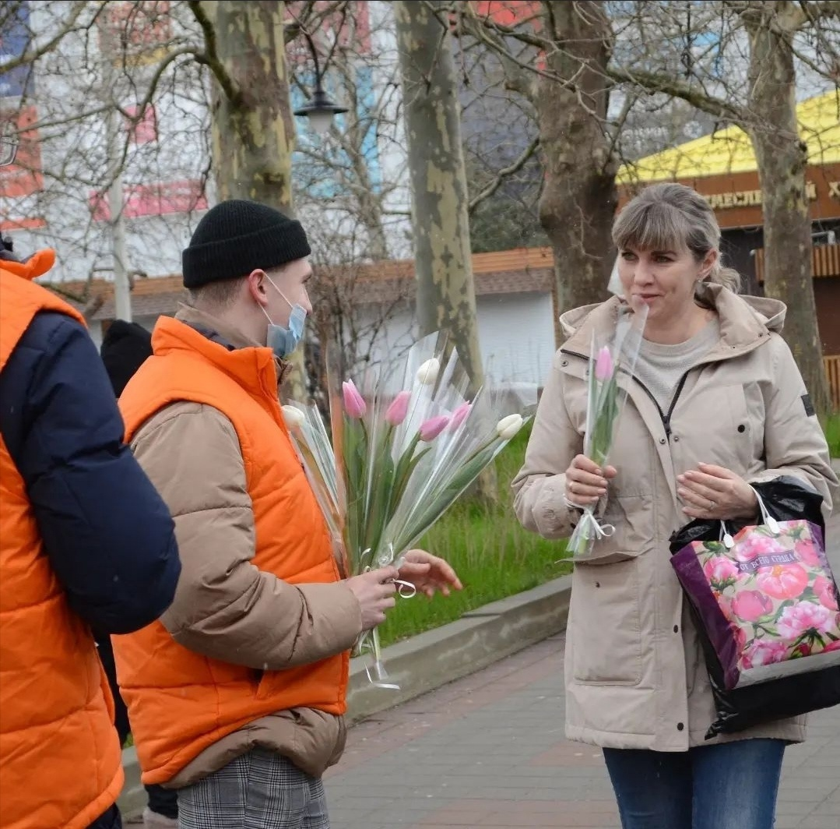
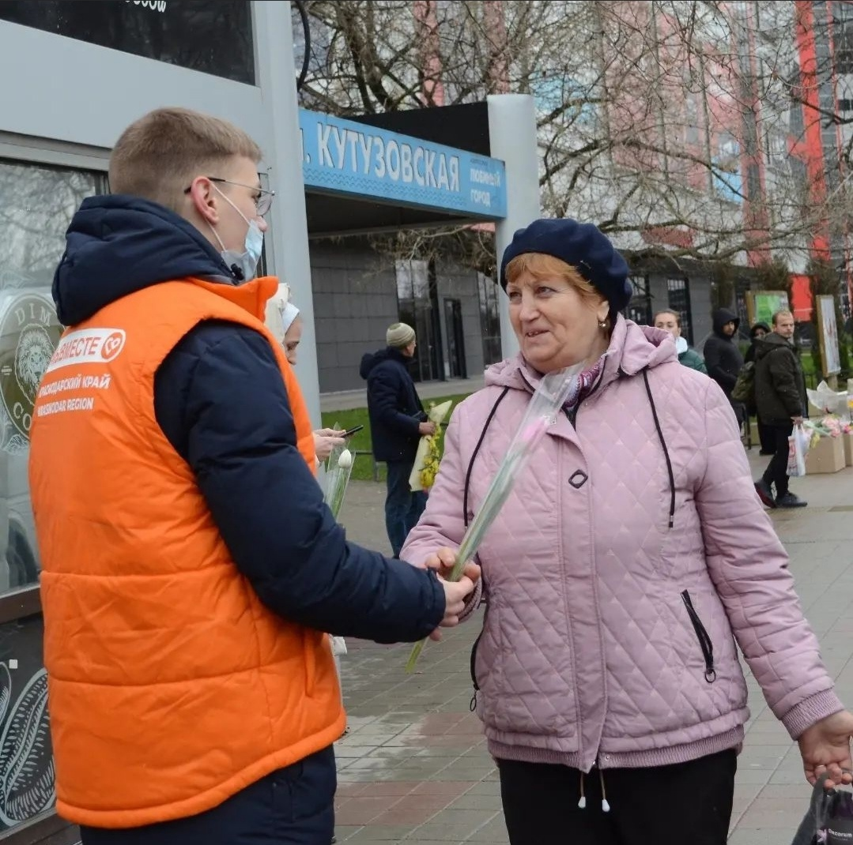
Акция «Подарок для милых дам»

Slide 10
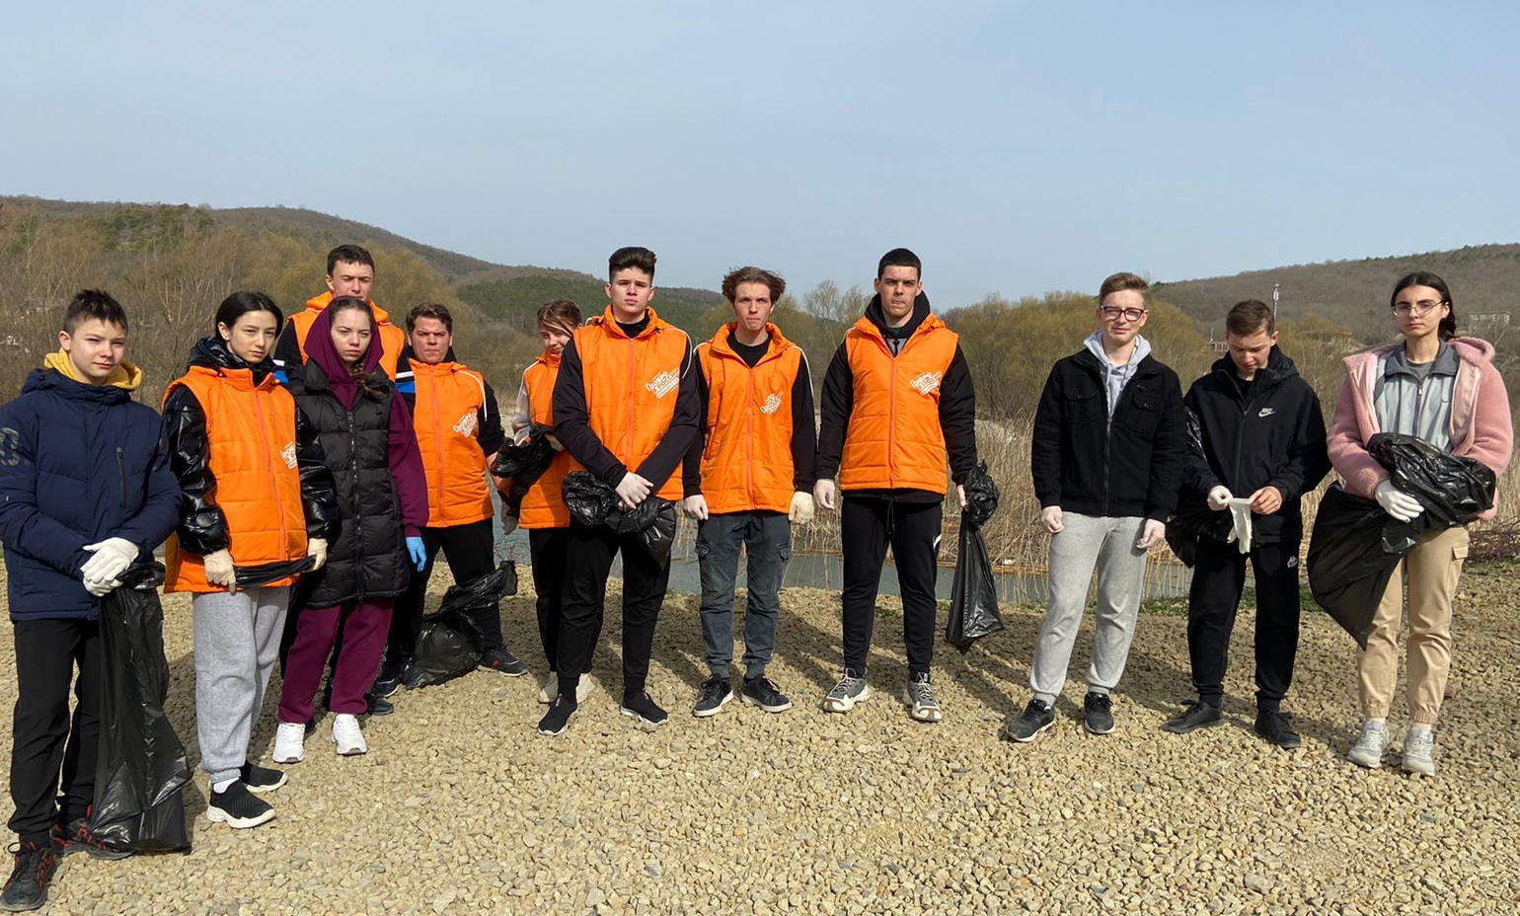
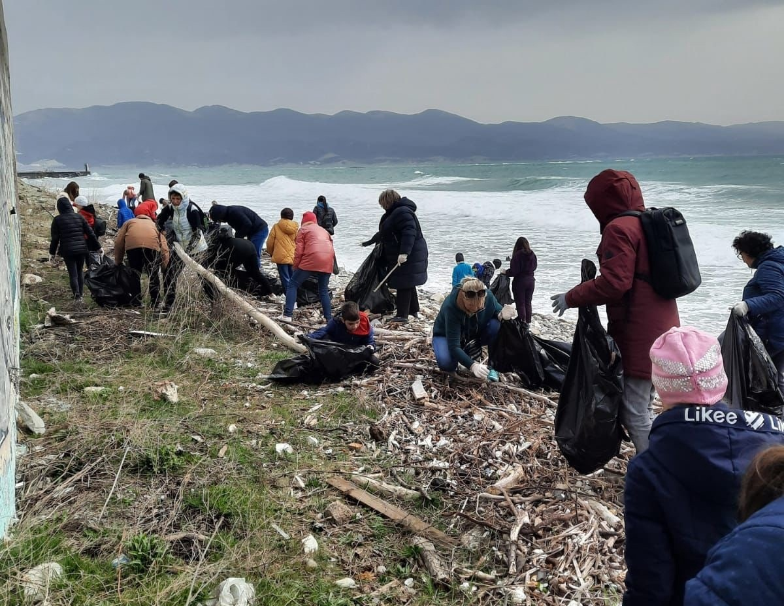
Субботник «Сохраним природу вместе»
Экологическая акция «Чистый берег»

Slide 11
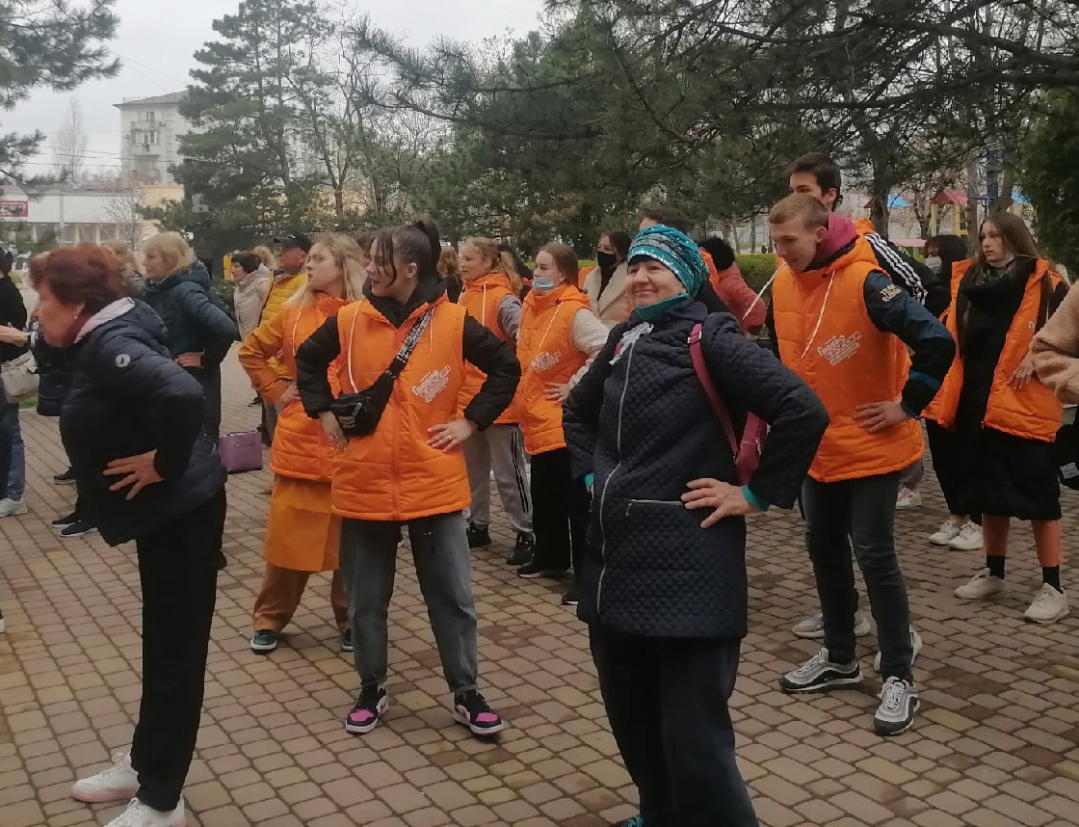
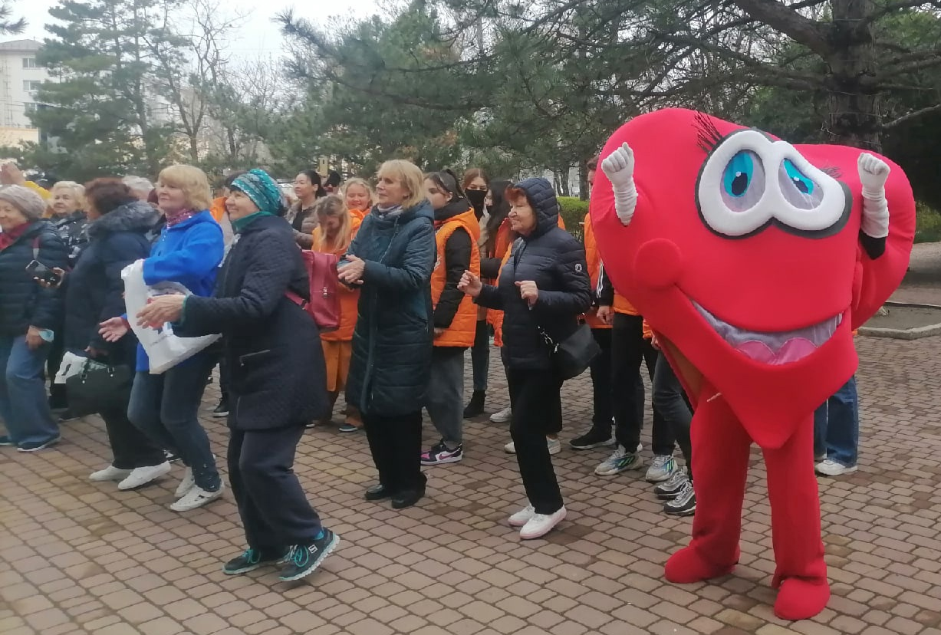
День здоровья

Slide 12
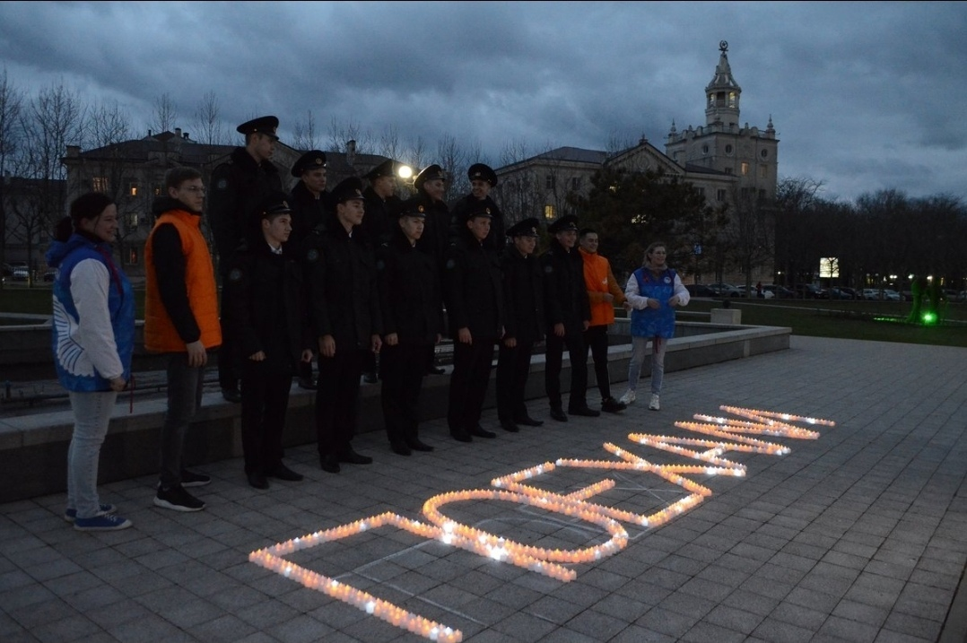
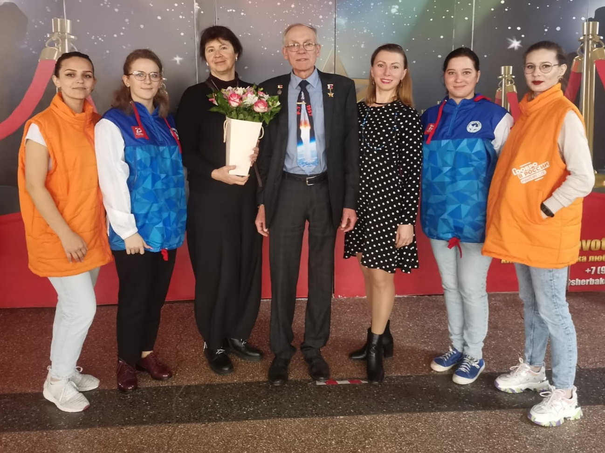
Встреча летчика-космонавта Российской Федерации Сергея Васильевича Авдеева
Акция «Поехали!»

Slide 13
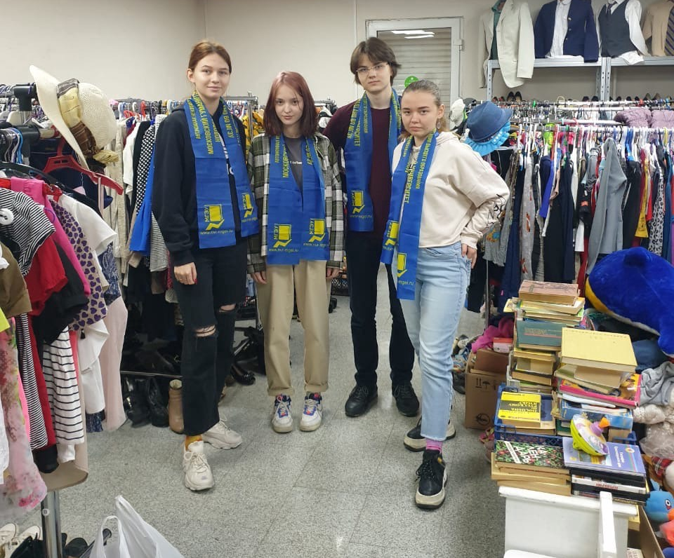
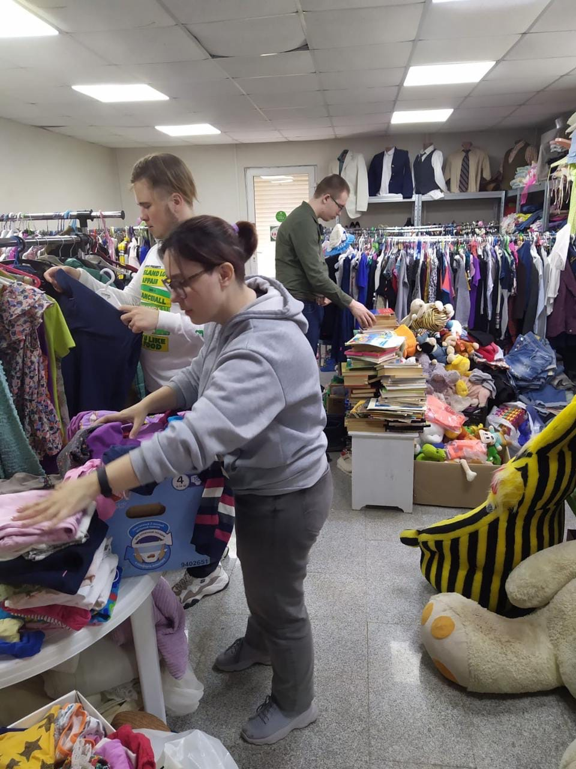
Акция «Добросток» – оказание помощи «Пункту обмена хороших вещей»

Slide 14
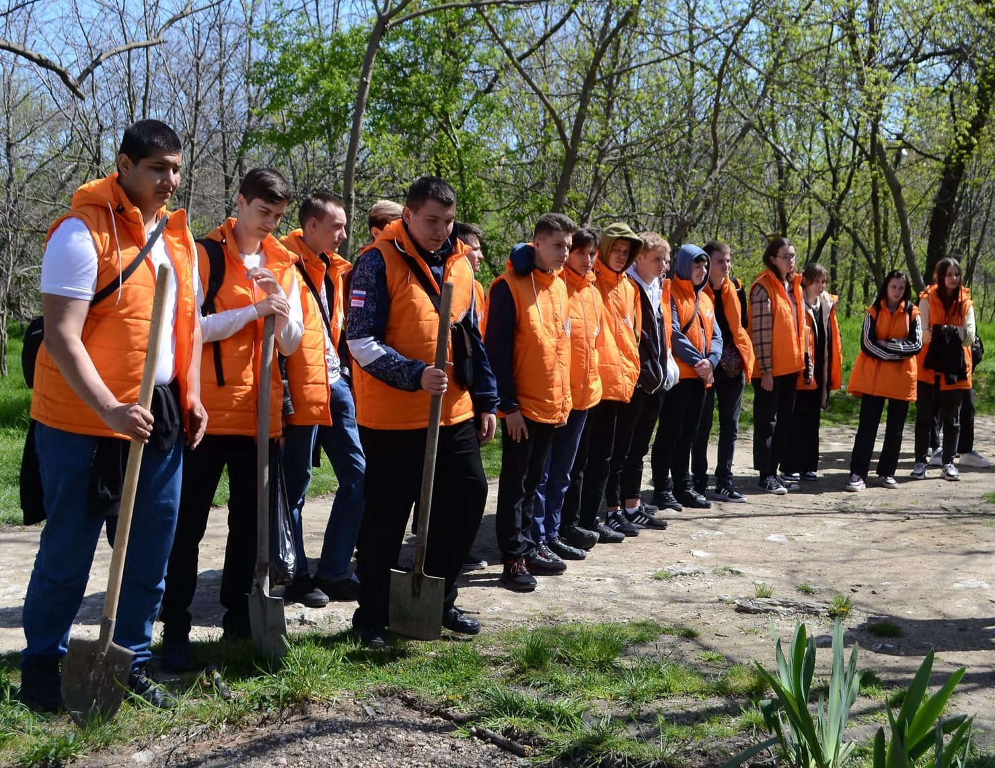
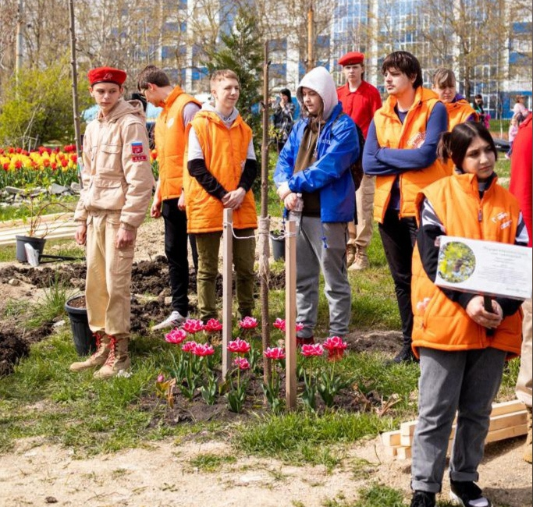
Благоустройство «Дендропарка»
Субботник «Территория чистоты»

Slide 15
Благоустройство «Дендропарка»
Субботник «Территория чистоты»

Slide 16
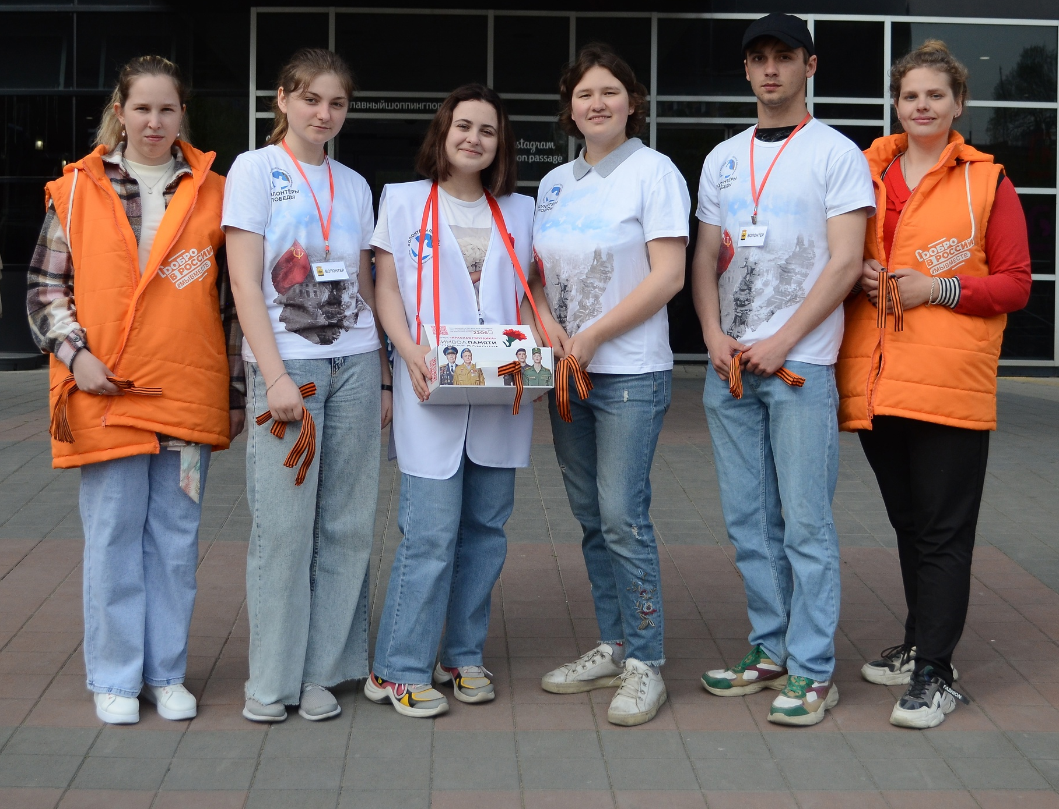
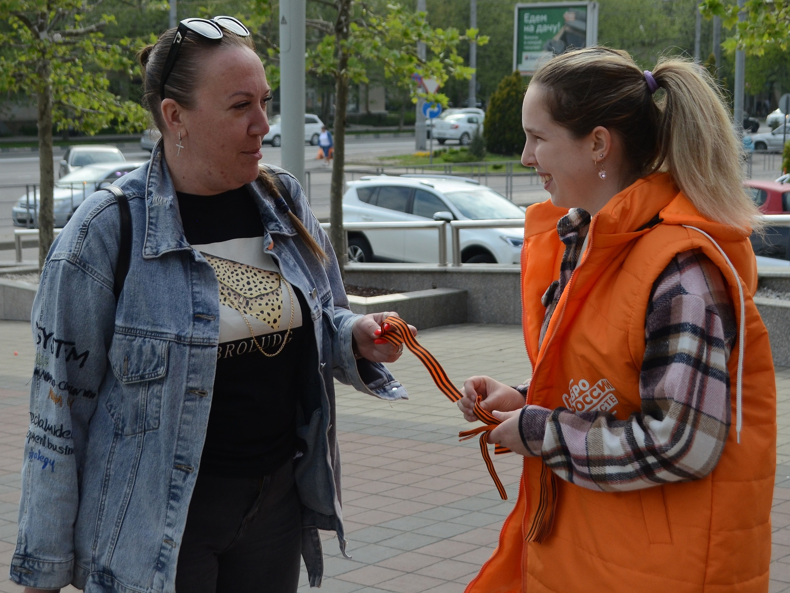
Акции «Георгиевская ленточка»
и «Красная гвоздика»

Slide 17
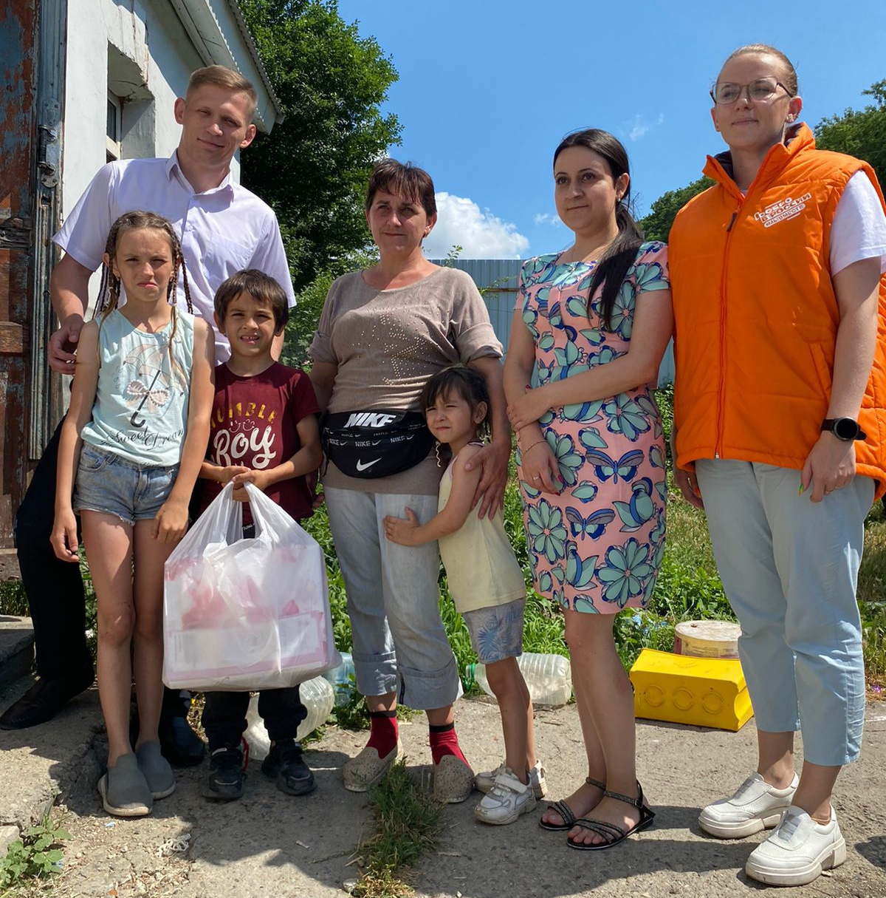
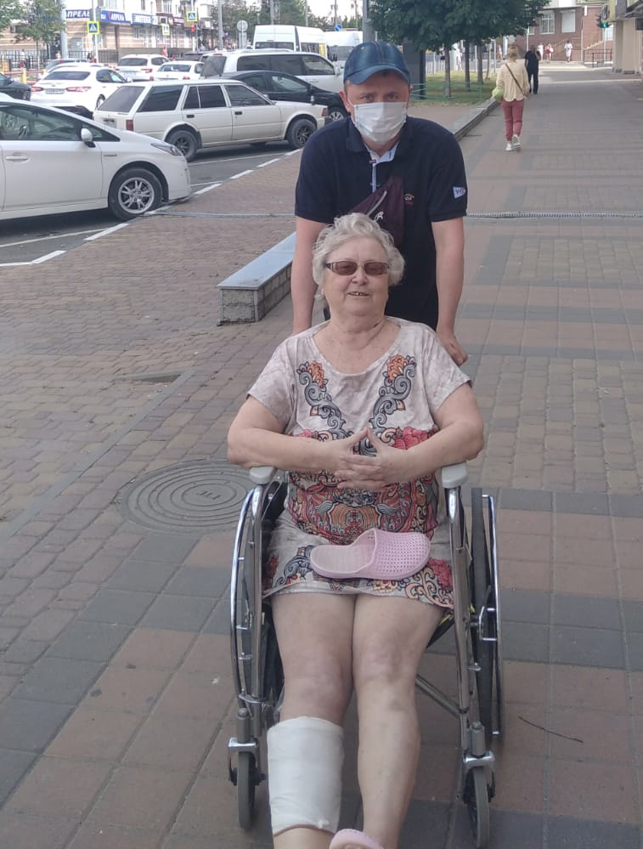
Штаб Акции «#МыВместе» – оказание помощи пожилым гражданам и малоимущим семьям

Slide 18
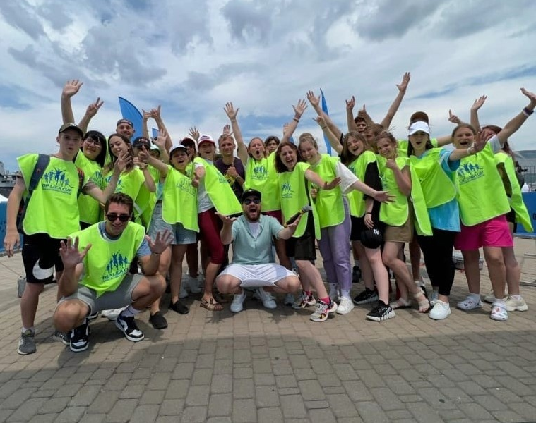
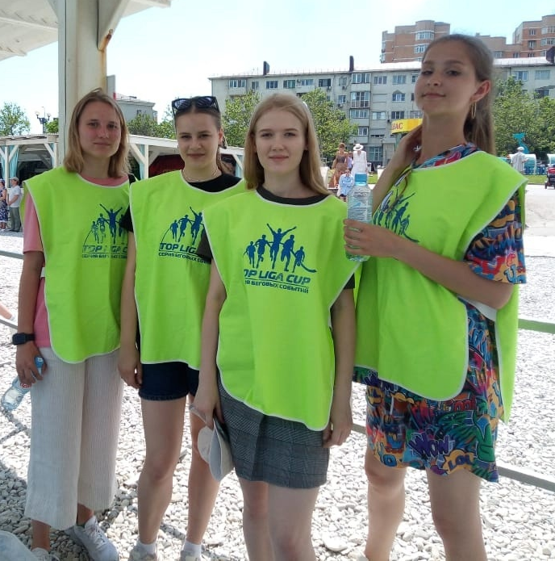
Фестиваль спорта «Swim Run Новороссийск» и соревнования по плаванию на открытой воде «Swim Новороссийск»

Slide 19
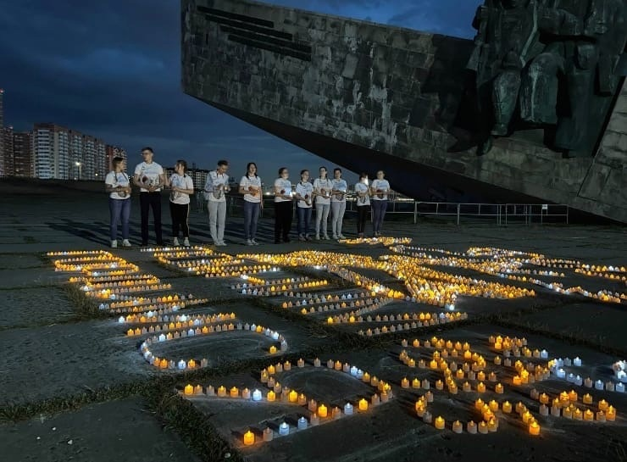
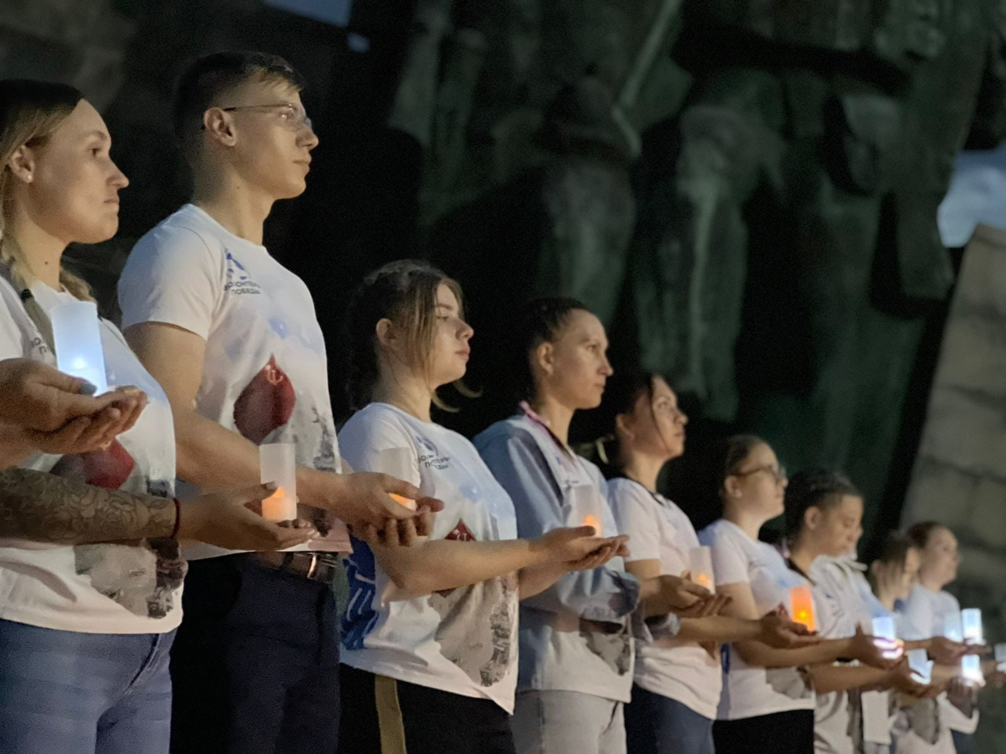
Акция «Огненная картина»

Slide 20
Экологический субботник – гора «Колдун»

Slide 21
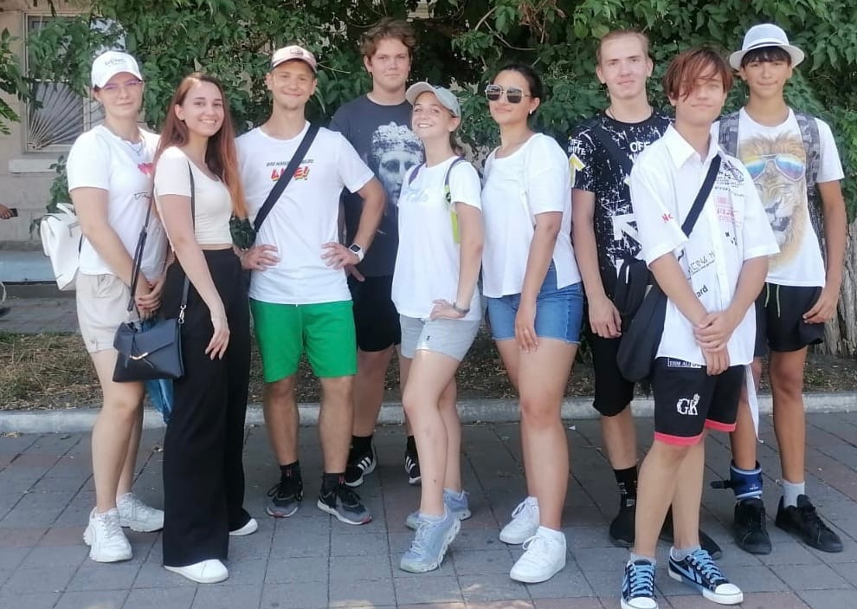
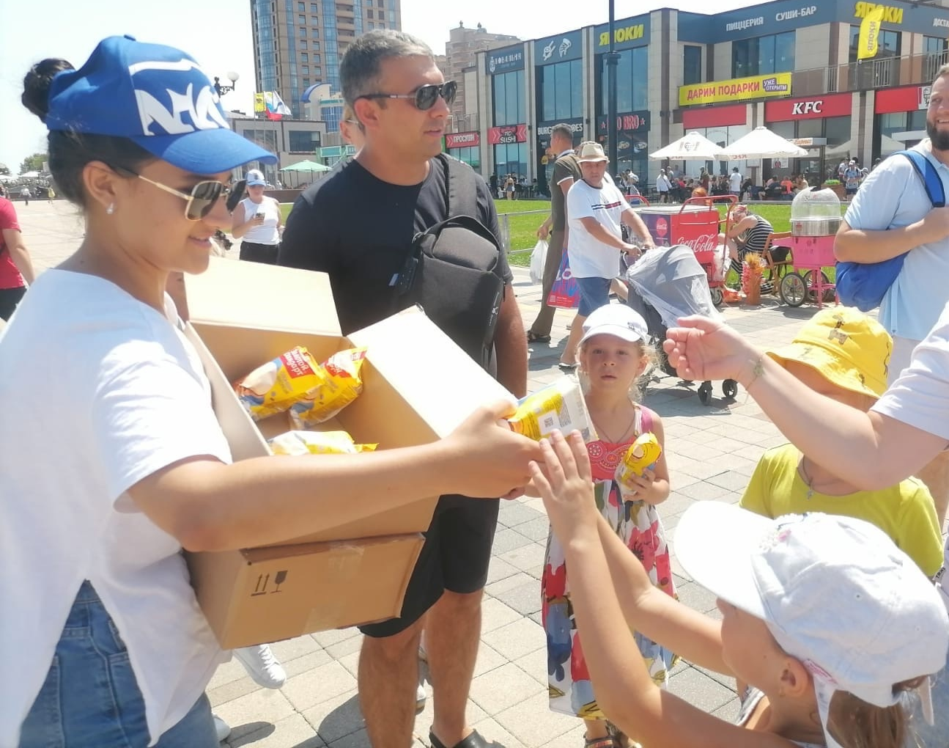
Акция «Мороженое детям»

Slide 22
Подведение итогов: 70 мероприятий(МКУ «МЦ»)

Slide 23
Подведение итогов: 1 759 человек (МКУ «МЦ»)

Slide 24
Подведение итогов: 1 759 человек (МКУ «МЦ»)
Для улучшения показателей необходимо:
Наладить взаимодействие с управлениями города для подачи мероприятий, где участвуют волонтеры всех 13-ти направлений (Волонтеры Культуры и т.д.)

Slide 25
Подведение итогов: 256 мероприятий(УО, МКУ «МЦ»)

Slide 26
Подведение итогов: 9 134 человек (УО, МКУ «МЦ»)

Slide 27
Для улучшения показателей необходимо:
Управлению образования контролировать выставление в социальных сетях постов по критериям края (многие мероприятия были не учтены из-за этих ошибок).

Slide 28
Спасибо за внимание!

